Slide 1



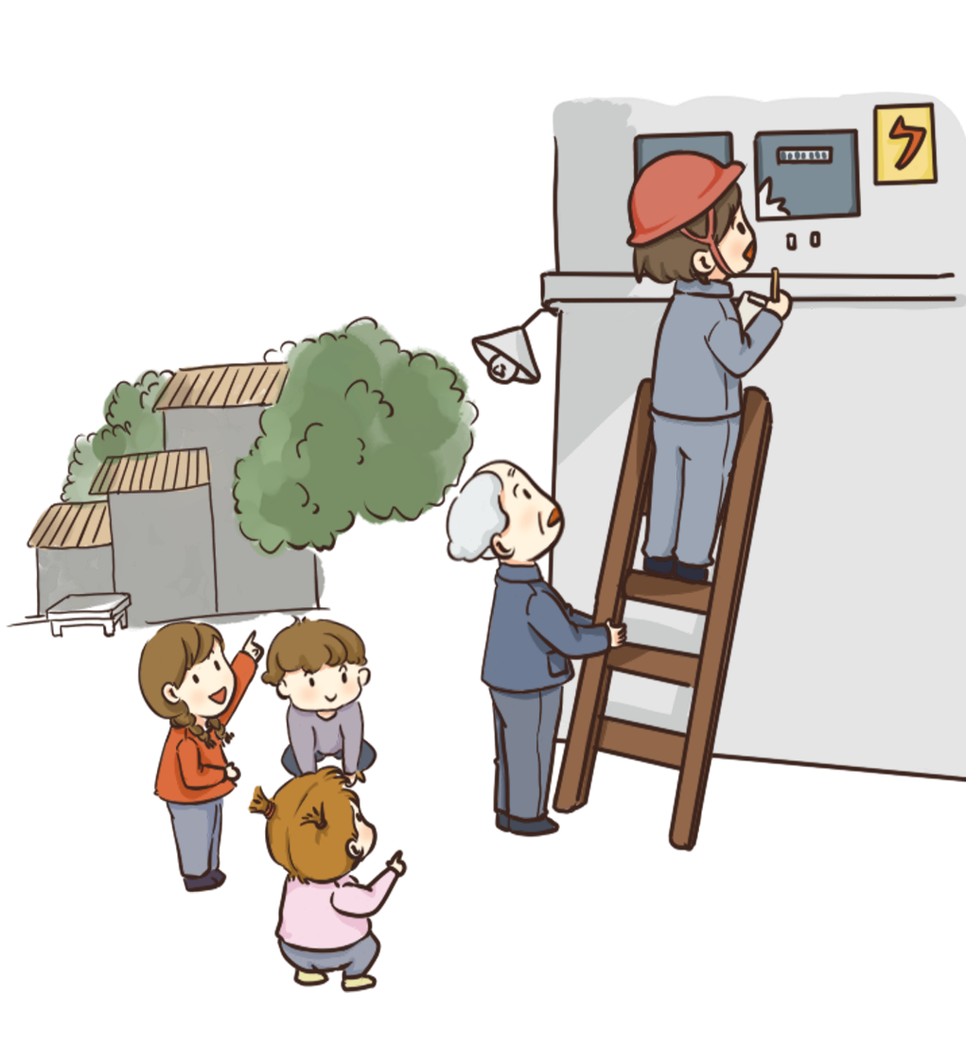




Slide 2


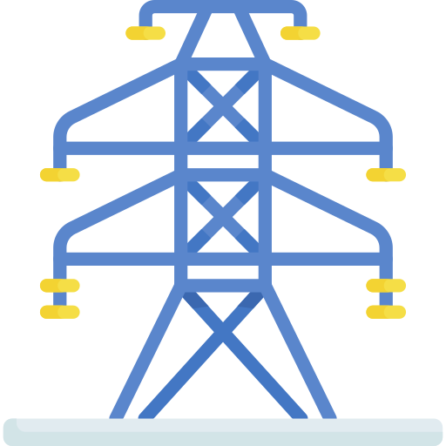


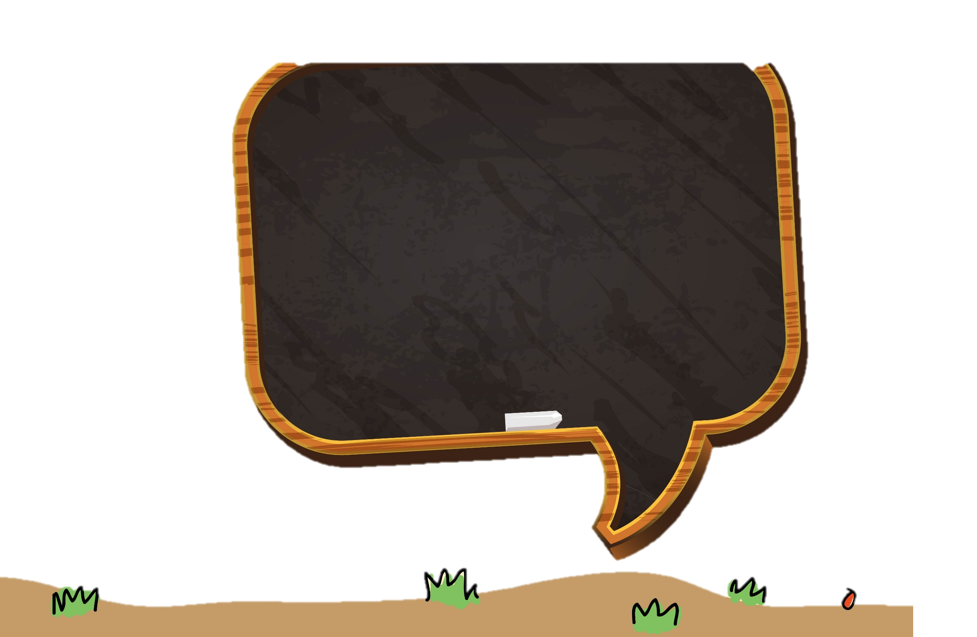
Nêu được các biện pháp phòng tránh bị giật điện.
Nêu được các biện pháp tránh gây hỏng đồ điện, vai trò của cầu chì và công tơ điện.

Slide 3






Slide 4


Để làm một số đồ trang bị bảo vệ và dụng cụ sửa điện, chú thợ điện cần tìm các vật liệu cần thiết.
Các bạn nhỏ hãy giúp chú phân biệt vật liệu cách điện và dẫn điện để làm trang bị và dụng cụ sửa chữa nhé!

Slide 5










1. Vật dẫn điện là gì ?
Âm thanh
khi chọn Đúng
Là vật cho dòng điện chạy qua
Là vật không cho dòng điện chạy qua
Là vật cứng và sáng bóng
Là vật mềm và sáng bóng
Âm thanh
khi chọn Sai
Notes:
Thầy cô kick chuột vào Các chữ ABCD khi chọn đáp án

Slide 6
2. Đâu là vật dẫn điện trong các vật sau:
Âm thanh
khi chọn Đúng
Ghế nhựa
Thanh gỗ
Dây giày
Thanh sắt
Âm thanh
khi chọn Sai
Notes:
Thầy cô kick chuột vào Các chữ ABCD khi chọn đáp án

Slide 7
3. Vật cách điện là gì ?
Âm thanh
khi chọn Đúng
Là vật cho dòng điện chạy qua
Là vật không cho dòng điện chạy qua
Là vật cứng và sáng bóng
Là vật mềm và dẻo
Âm thanh
khi chọn Sai
Notes:
Thầy cô kick chuột vào Các chữ ABCD khi chọn đáp án

Slide 8
4. Dòng nào dưới đây gồm các vật cách điện:
Âm thanh
khi chọn Đúng
Thủy tinh, đồng, cao su
Cao su, sắt, nhựa
Thủy tinh, nhựa, cao su
Nhựa, cao su, nhôm
Âm thanh
khi chọn Sai
Notes:
Thầy cô kick chuột vào Các chữ ABCD khi chọn đáp án

Slide 9



Slide 10

Hoạt động 1
Tìm hiểu về các biện pháp phòng tránh bị điện giật

Slide 11

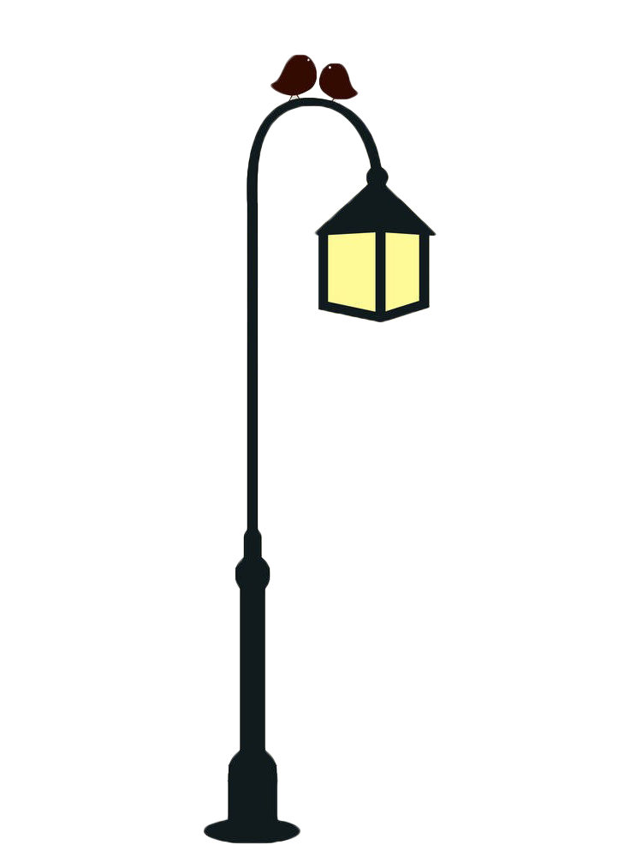
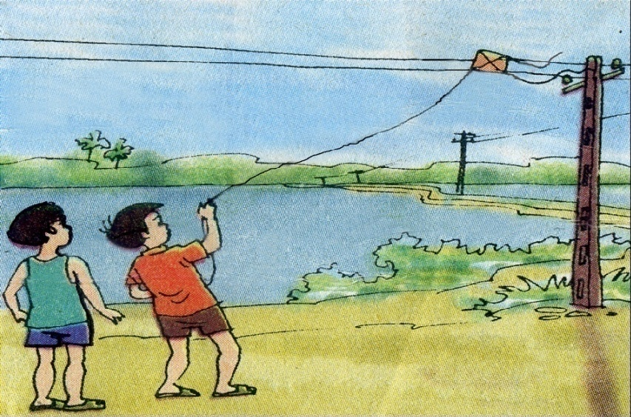
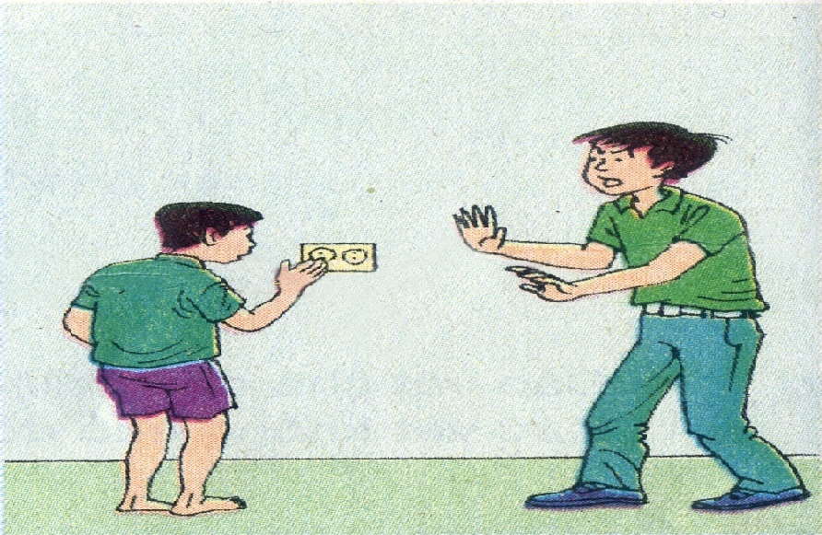
Quan sát hình minh họa 1, 2 SGK, cho biết:
Nêu nội dung mỗi bức tranh.
Làm như vậy có tác hại gì?

Slide 12
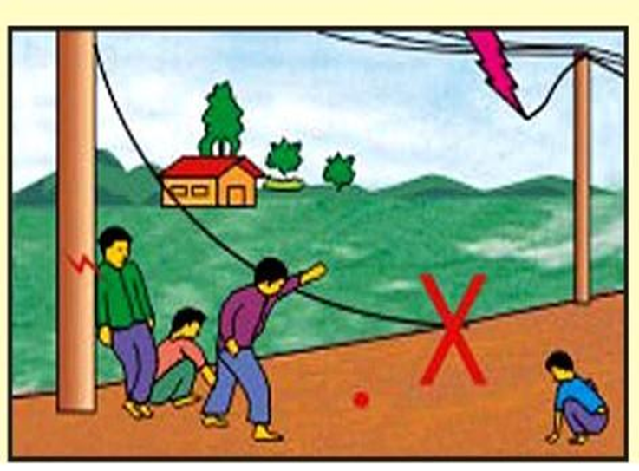
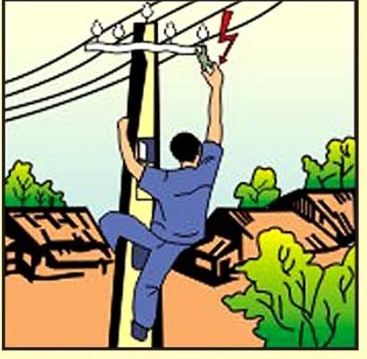
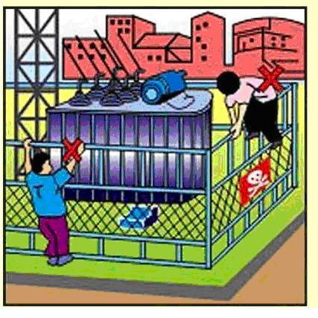

Slide 13
Để phòng tránh bị điện giật, chúng ta nên làm và không nên làm những điều gì?
Những việc nên làm | Những việc không nên làm
- Tránh xa chỗ có dây điện bị đứt.
- Báo cho người lớn khi có sự cố về điện.
- Để ổ điện xa tầm tay trẻ em.
- Không lại gần trạm biến áp, đường dây điện cao thế.
- Thả diều, chơi dưới đường dây điện.
- Dùng tay kéo người bị điện giật ra khỏi nguồn điện.
- Để trẻ em sử dụng các đồ điện.
- Chạm tay vào chỗ hở của đường dây điện.
- Sờ hoặc cắm các vật kim loại vào ổ điện.

Slide 14
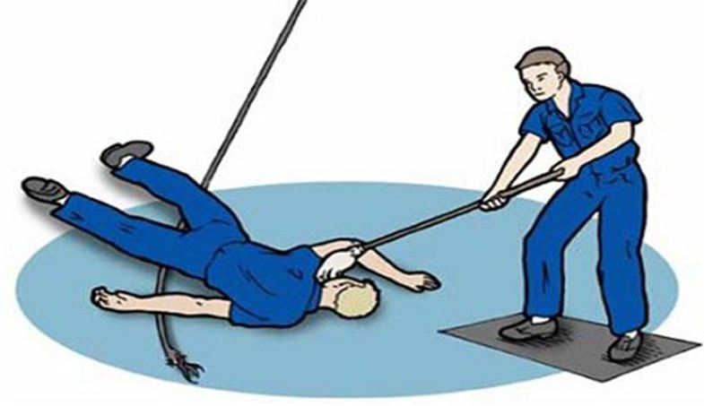
Thấy người bị điện giật ta nên làm gì?
Không được chạm trực tiếp vào người bị giật
Ngắt cầu dao, cầu chì
Dùng vật khô, vật dẫn điện gạt dây điện ra khỏi người bị nạn

Slide 15
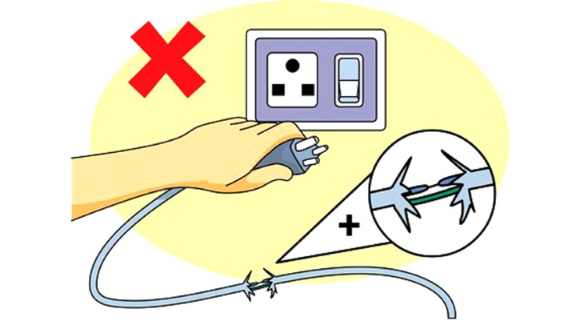
Thấy dây điện bị đứt ta nên làm gì?
Tránh xa nơi dây điện đứt
Báo cho người lớn

Slide 16




Khi sử dụng điện cần nhớ:
Tuyệt đối không chạm tay vào chỗ hở của đường dây hoặc các bộ phận kim loại nghi là có điện. Không cầm các vật bằng kim loại cắm vào ổ lấy điện.
Khi phát hiện thấy dây điện bị đứt hoặc bị hở, cần tránh xa và báo cho người lớn biết.
Khi nhìn thấy người bị điện giật phải lập tức cắt nguồn điện bằng mọi cách như ngắt cầu dao, cầu chì hoặc dùng vật khô không dẫn điện như gậy gỗ, gậy tre, que nhựa,… gạt dây điện ra khỏi người bị nạn.

Slide 17


Slide 18
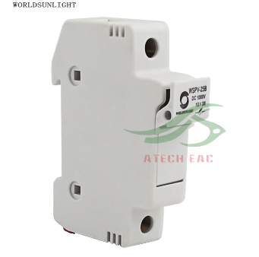
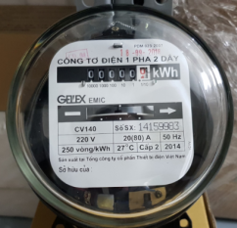
Hoạt động 2
Các biện pháp tránh gây hỏng đồ điện
và
vai trò của cầu chì, công tơ điện.

Slide 19
Một số kí hiệu dùng trong ngành điện
12V
Đọc là 12 vôn.
Vôn là đơn vị đo độ mạnh yếu của dòng điện.
6V
Đọc là 6 vôn.

Slide 20
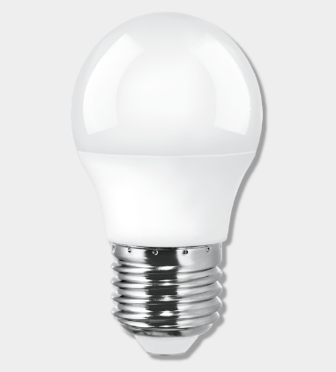
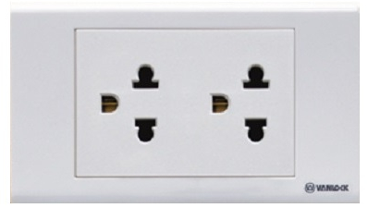
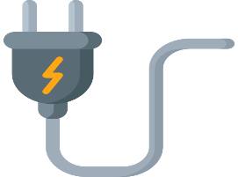
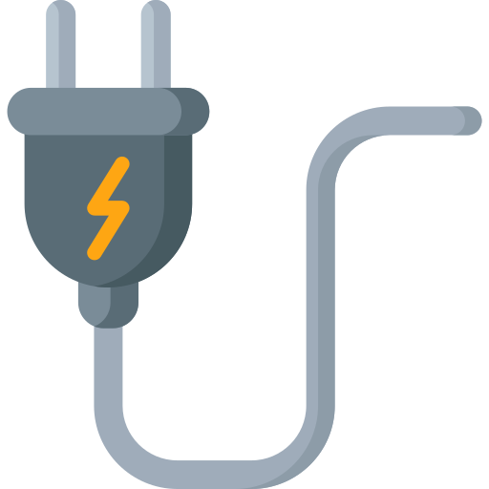
Điều gì có thể xảy ra nếu sử dụng nguồn điện 12V cho vật dùng điện có số vôn quy định là 6V?
12V
6V

Slide 21
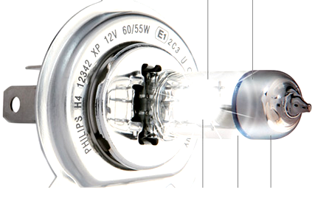
Điều gì có thể xảy ra nếu sử dụng nguồn điện 12V cho vật dùng điện có số vôn quy định là 6V?
Vật dùng điện có thể bị hỏng.
12V = 12 vôn
Ta nên sử dụng vật dùng điện
có số vôn quy định là 12V

Slide 22
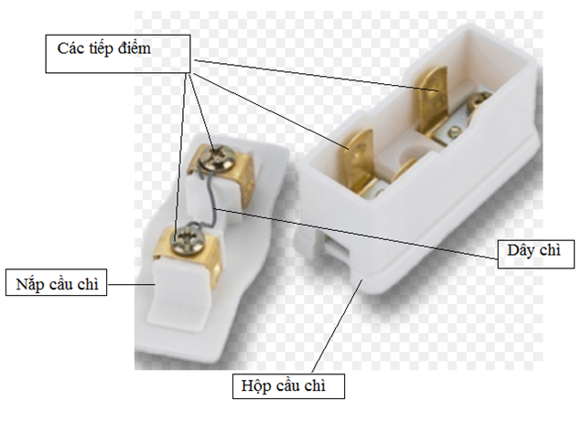
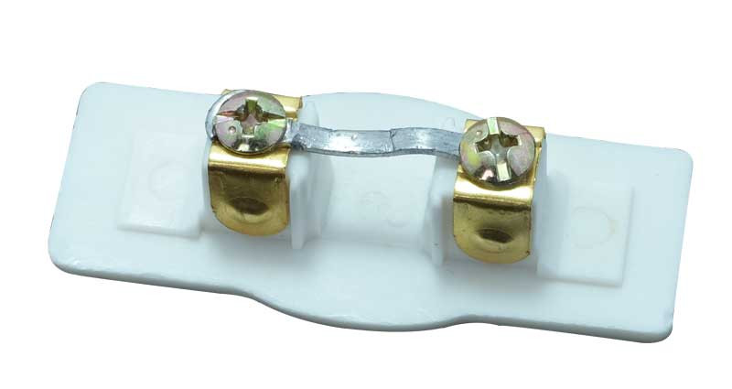
Vai trò của cầu chì trong hệ thống điện
Notes:
Xem video dưới đây để tìm hiểu vai trò của cầu chì

Slide 23
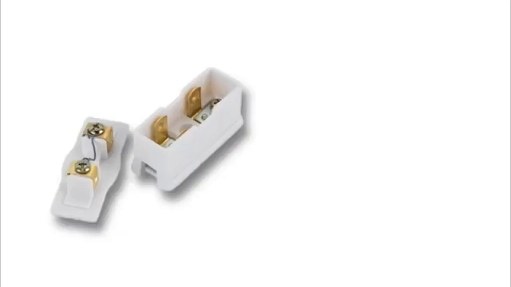

Slide 24
Cầu chì
Nếu dòng điện quá mạnh đoạn dây chì nóng chảy khiến cho mạch điện bị ngắt, tránh được những sự cố nguy hiểm về điện.
Cầu chì thường dùng để ngắt điện phòng hiện tượng chập điện hay các sự cố khác về điện.

Slide 25
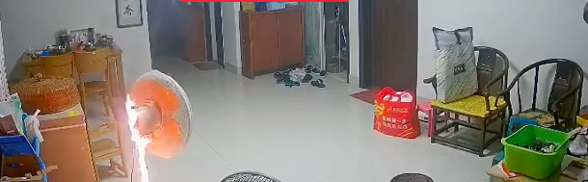
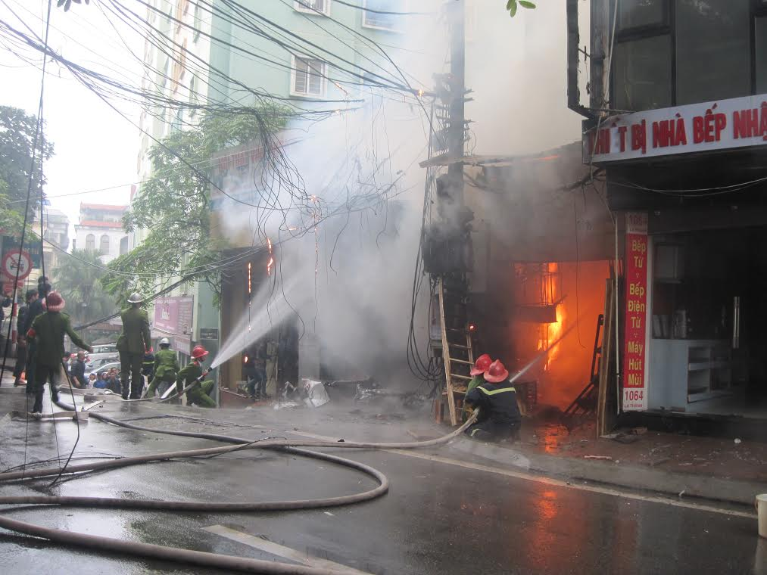
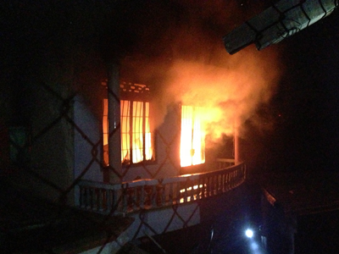
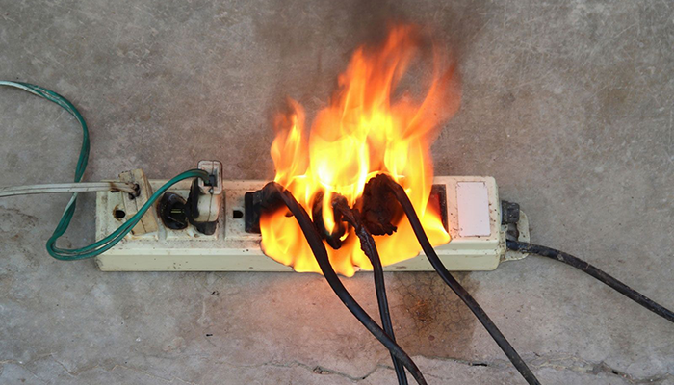
Một số vụ cháy do chập điện

Slide 26
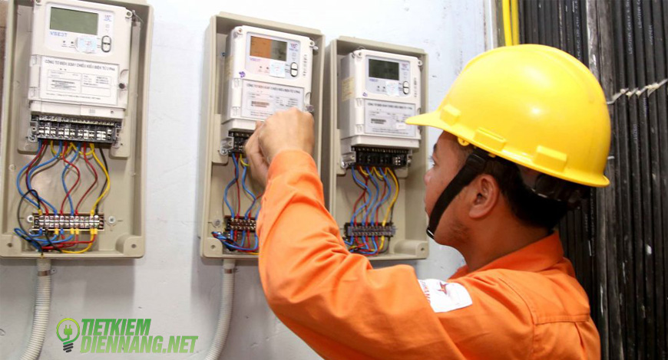
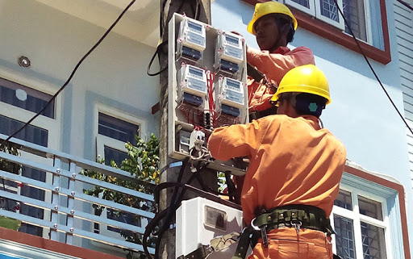
Công tơ điện

Slide 27
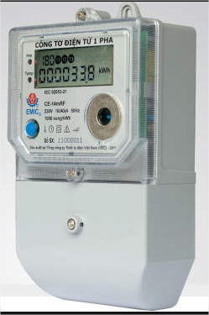

Vai trò của công tơ điện

Slide 28


Vai trò của công tơ điện
Công tơ điện dùng để đo năng lượng điện đã dùng, được thể hiện bằng số liệu, từ đó tính được số tiền cần trả.
Mỗi hộ dùng điện đều có một công tơ điện để đo năng lượng điện đã dùng. Căn cứ vào đó, người ta tính được số tiền điện phải trả.

Slide 29
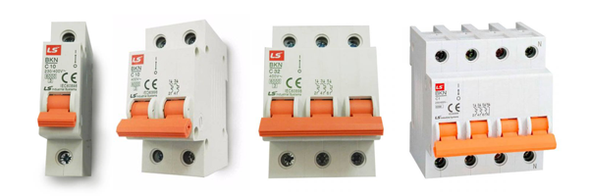
Giới thiệu Aptomat (Cầu dao tự động)
Aptomat là một loại cầu dao với khả năng đóng cắt tự động. Aptomat có chức năng bảo vệ hệ thống tránh hiện tượng quá tải hoặc ngắn mạch. Một số loại còn có thêm nhiều chức năng như chống rò rỉ điện hoặc chống giật.

Slide 30


Slide 31
Hãy tìm hiểu vị trí đặt cầu chì và công tơ điện ở gia đình mình

Slide 32
Nêu được các biện pháp phòng tránh bị giật điện.
Nêu được các biện pháp tránh gây hỏng đồ điện, vai trò của cầu chì và công tơ điện.
Notes:
Thầy cô Click chuột vào các mục tiêu để đối chiếu mục tiêu bài học

Slide 33
Dặn dò
Chuẩn bị bài sau: An toàn và tránh lãng phí khi sử dụng điện (tiết 2)
https://www.freeppt7.com

Slide 34


https://www.freeppt7.com

